Slide 1


Träffpunkt föräldrar
-En balanserad digital vardag

Slide 2
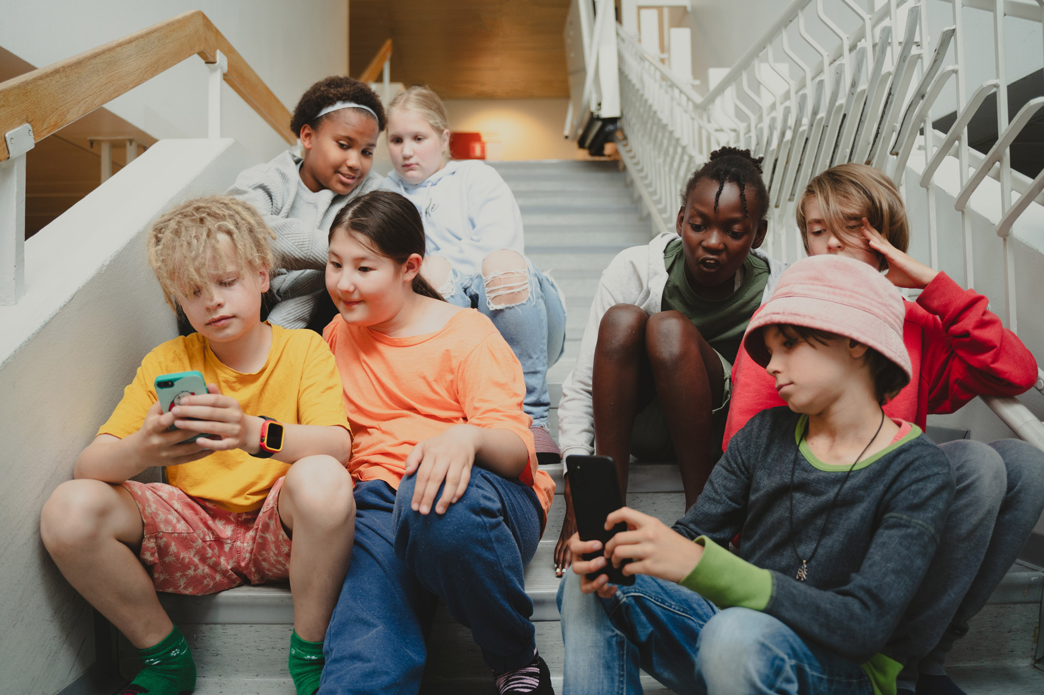
  Fokus ligger ofta på hur mycket tid barn tillbringar framför skärmar.
  Det är minst lika viktigt att fundera på vad barnet gör på skärmen och vem hen är i kontakt med.
  Vi vuxna behöver också reflektera över vår egen skärmanvändning och hurdana förebilder vi själva är för barn.

Slide 3
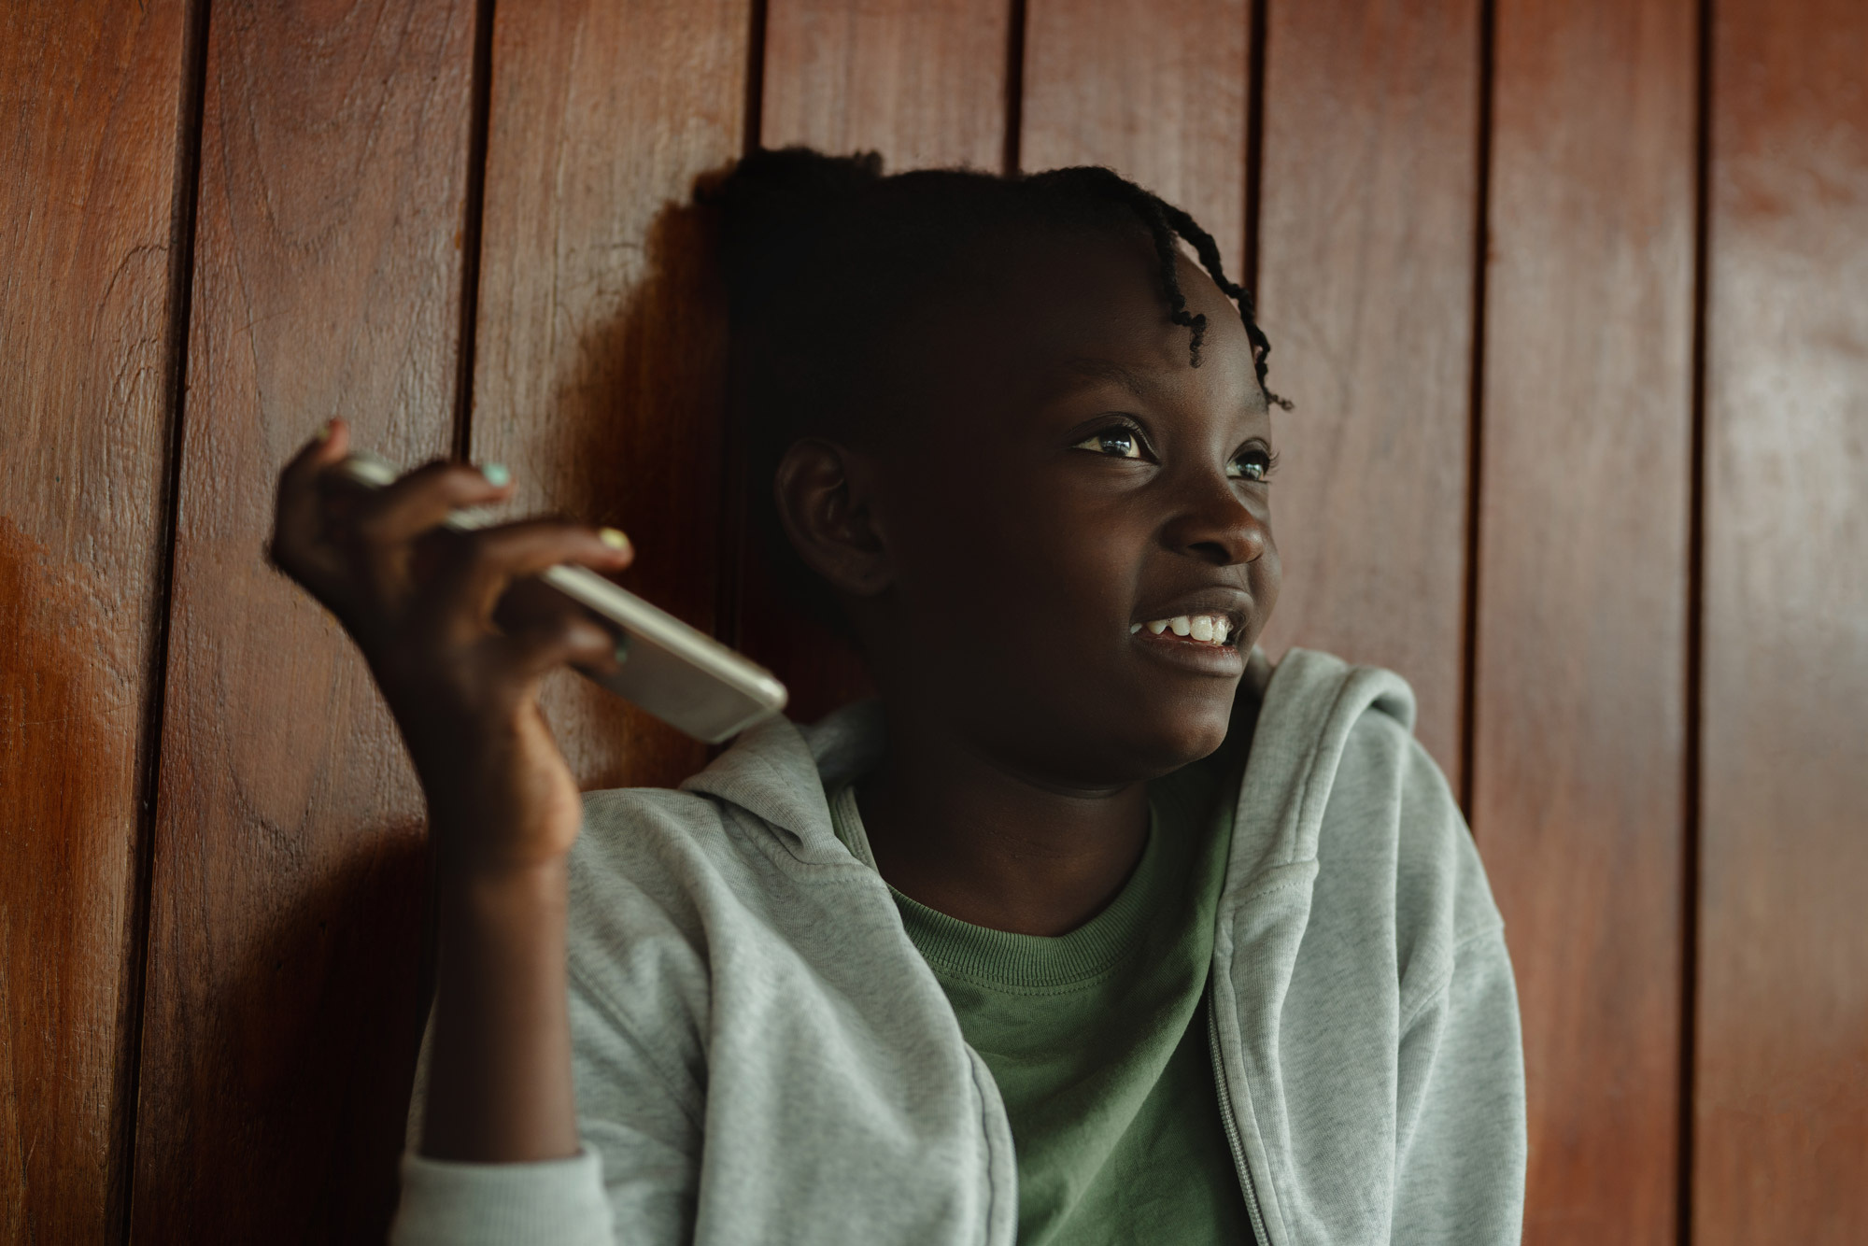
  Digitalt spelande kan vara en viktig hobby
  Många barn upprätthåller och fördjupar sina vänskapsrelationer eller hittar nya vänner via nätet.
  Barn och unga kan hitta information, uttrycka sin kreativitet och engagera sig i frågor som är viktiga för dem.

Slide 4
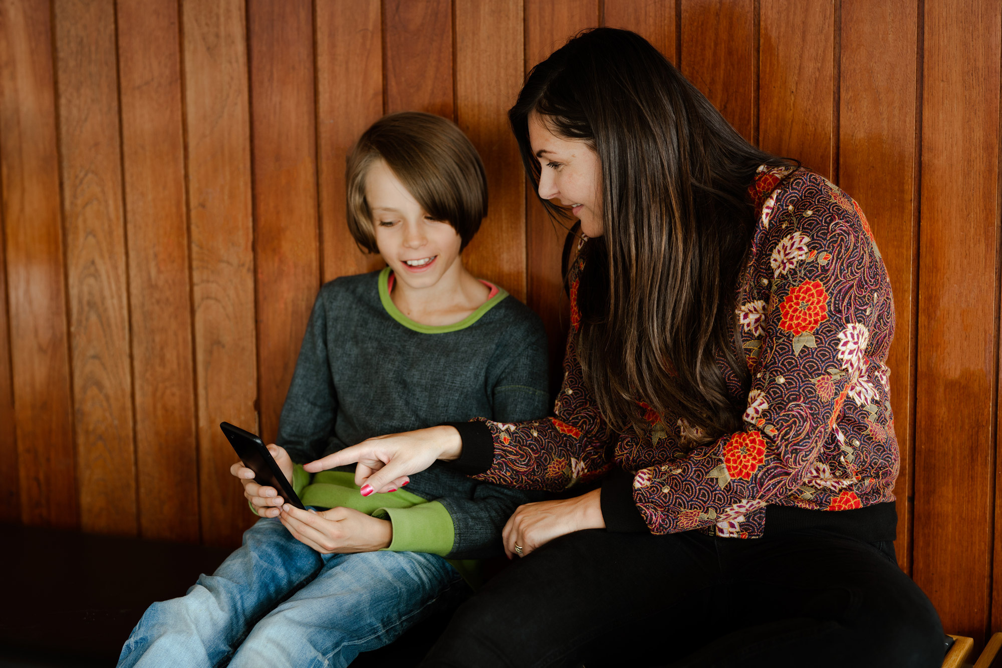
  Barn kan stöta på skrämmande innehåll eller situationer där någon beter sig illa
  När en förälder visar intresse kring det barnet gör online blir det ofta lättare för barnet att berätta om hen sett något obehagligt.

Slide 5
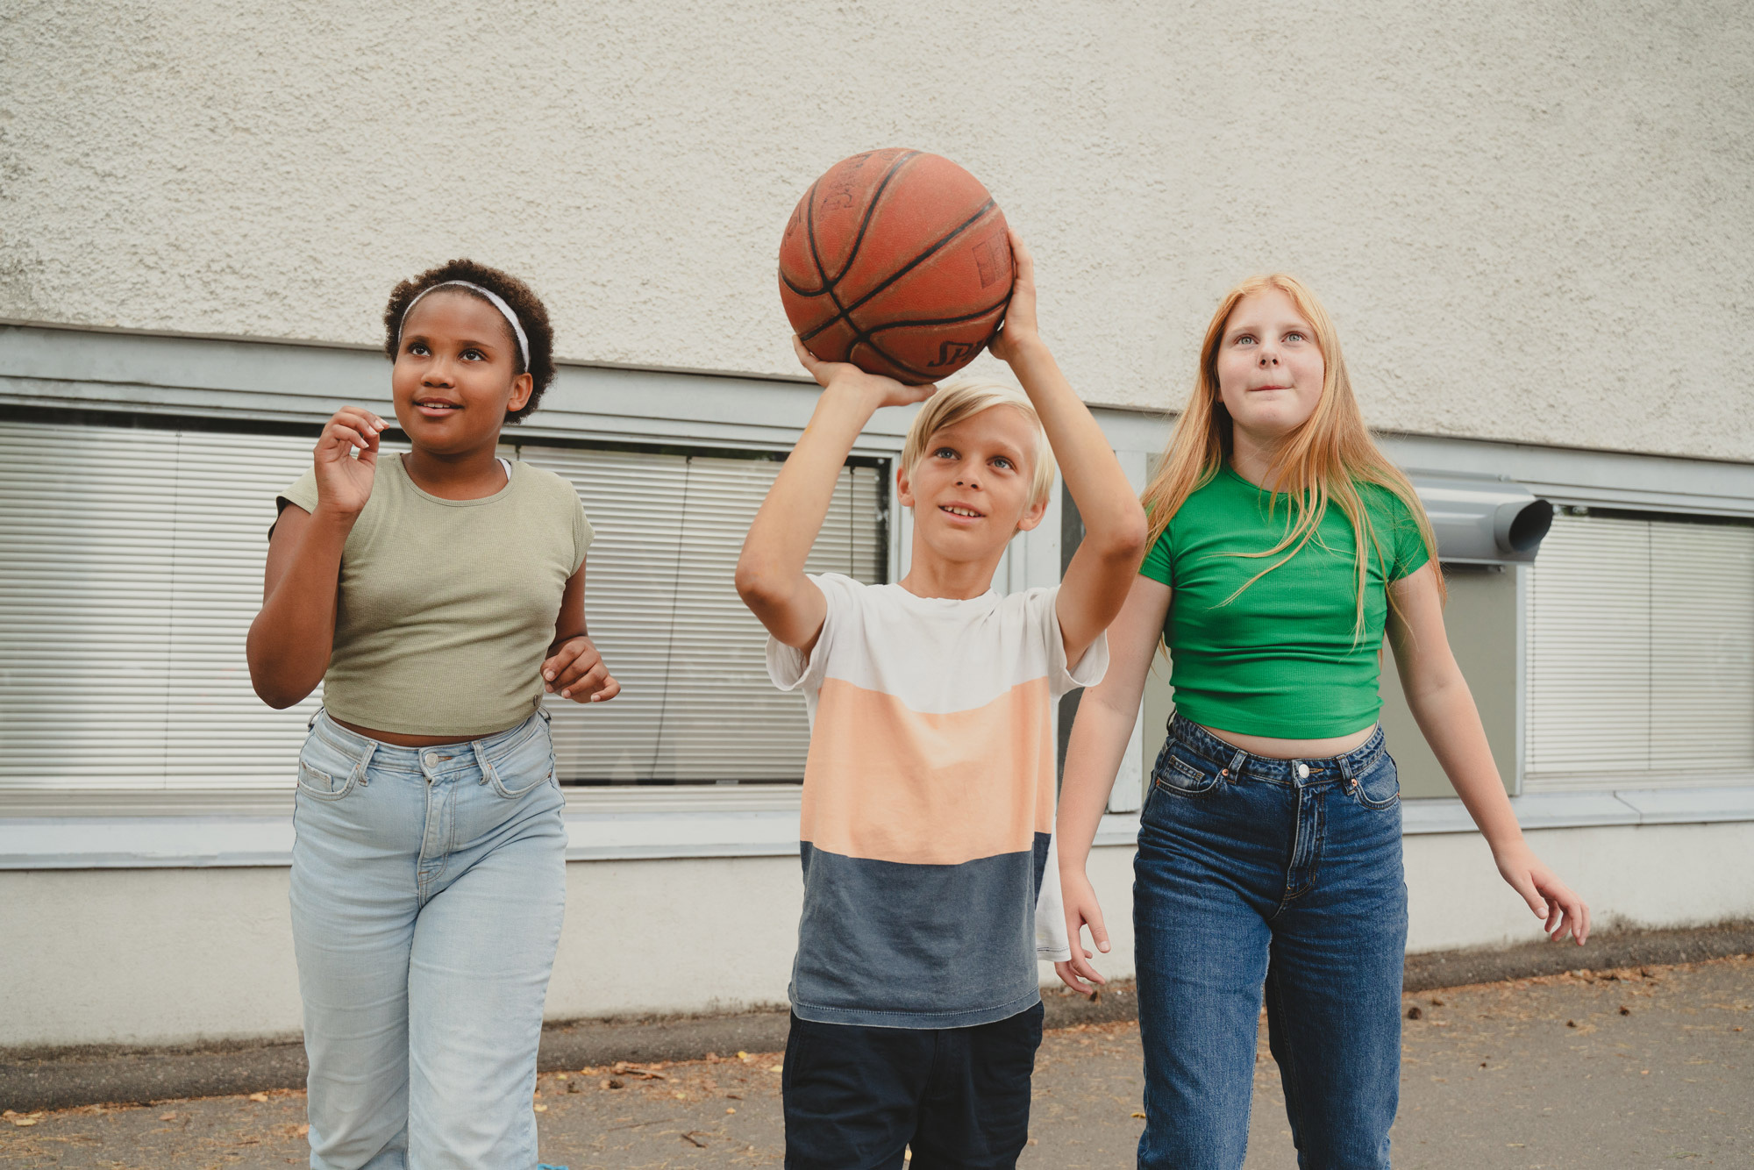
  Rutiner och tydliga ramar skapar trygghet.
  Gör upp gemensamma regler för skärmanvändning tillsammans.
  Många appar och spel är utformade så att de ska hålla fast en så länge som möjligt. En del barn kan behöva hjälp att avsluta och lägga undan skärmen.
  Hitta på skärmfria aktiviteter som kunde vara roliga att göra tillsammans.

Slide 6
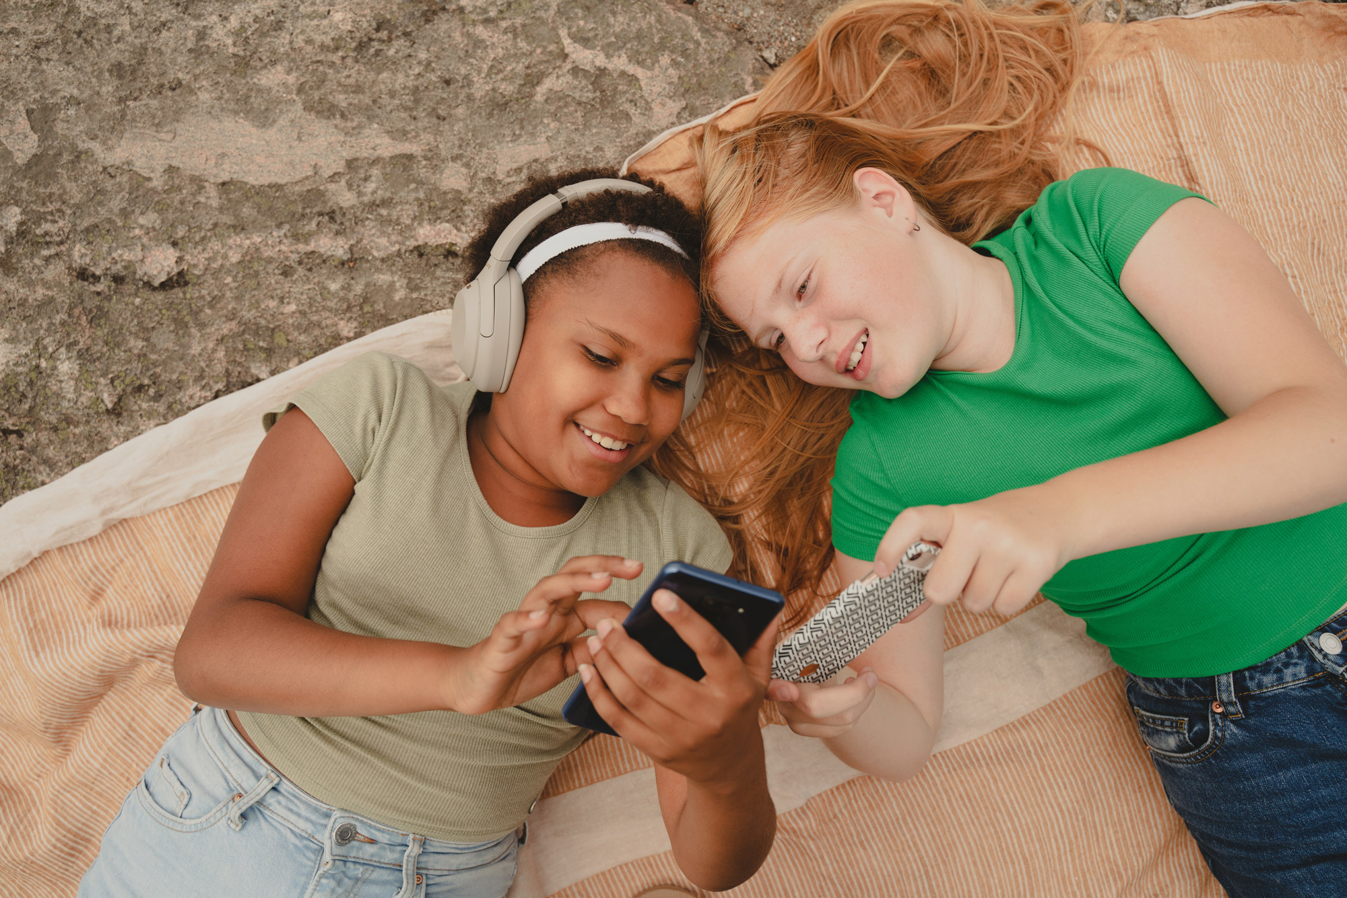
  Du behöver inte vara expert på teknik, sociala medier eller spel för att stöda ditt barn.
  Barn lär sig navigera den digitala världen med hjälp av vuxna.
  Det viktigaste är att du visar intresse, ställer frågor och lyssnar.
  Fortsätt att visa intresse också när barnet blir äldre.

Slide 7
Diskussionsfrågor
Varför tror ni att fokus ofta hamnar på hur länge barn använder skärmar? Vad skulle hända om man istället fokuserade mer på innehållet?
  På vilka sätt kan digitala miljöer vara meningsfulla eller viktiga för barn och unga idag?
  Hur kan vuxna visa intresse för barns digitala liv, även om man själv inte är insatt i spel eller appar?
  Vilken roll tycker ni att vuxna har när det gäller att stöda barn i den digitala världen?
  Vad tror ni gör det lättare eller svårare för barn att berätta om något obehagligt de varit med om online?

Slide 8
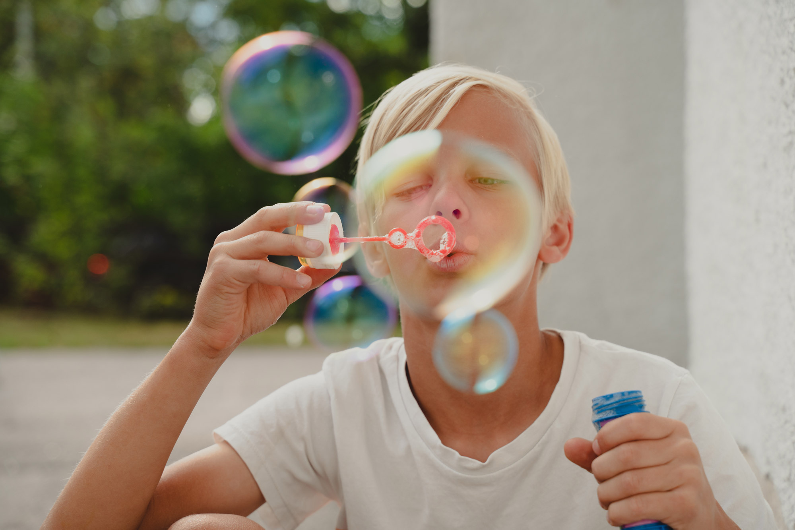
Stödmaterial
toppen.fi/foraldrar

